Slide 1
第6章 递归
6.1 什么是递归
6.2 递归算法的设计
6.3 递归算法到非递归算法的转换
本章小结

Slide 2
6.1 什么是递归
6.1.1 递归的定义
在定义一个过程或函数时出现调用本过程或本函数的成分,称之为递归。若调用自身,称之为直接递归。若过程或函数p调用过程或函数q,而q又调用p,称之为间接递归。
如果一个递归过程或递归函数中递归调用语句是最后一条执行语句,则称这种递归调用为尾递归。

Slide 3
例6.1 以下是求n!(n为正整数)的递归函数。
int fun(int n)
{
if (n==1) /*语句1*/
return 1; /*语句2*/
else /*语句3*/
return fun(n-1)*n; /*语句4*/
}
在该函数fun(n)求解过程中,直接调用fun(n-1)(语句4)自身,所以它是一个直接递归函数。又由于递归调用是最后一条语句,所以它又属于尾递归。

Slide 4
6.1.2 何时使用递归
在以下三种情况下,常常要用到递归的方法。
1. 定义是递归的
有许多数学公式、数列等的定义是递归的。例如,求n!和Fibonacci数列等。这些问题的求解过程可以将其递归定义直接转化为对应的递归算法。

Slide 5
2. 数据结构是递归的
有些数据结构是递归的。例如,第2章中介绍过的单链表就是一种递归数据结构,其结点类型定义如下：
typedef struct LNode
{
ElemType data;
struct LNode *next;
} LinkList;
该定义中,结构体LNode的定义中用到了它自身,即指针域next是一种指向自身类型的指针,所以它是一种递归数据结构。

Slide 6
对于递归数据结构,采用递归的方法编写算法既方便又有效。例如,求一个不带头结点的单链表head的所有data域(假设为int型)之和的递归算法如下：
int Sum(LinkList *head)
{
if (head==NULL)
return 0;
else
return(head->data+Sum(head->next));
}

Slide 7
3. 问题的求解方法是递归的
有些问题的解法是递归的,典型的有Hanoi问题求解,该问题描述是：设有3个分别命名为X,Y和Z的塔座,在塔座X上有n个直径各不相同,从小到大依次编号为1,2,…,n的盘片,现要求将X塔座上的n个盘片移到塔座Z上并仍按同样顺序叠放,盘片移动时必须遵守以下规则：每次只能移动一个盘片；盘片可以插在X,Y和Z中任一塔座；任何时候都不能将一个较大的盘片放在较小的盘片上。设计递归求解算法,并将其转换为非递归算法。
设Hanoi(n,x,y,z)表示将n个盘片从x通过y移动到z上,递归分解的过程是：

Slide 8
Hanoi(n-1,x,z,y)；
move(n,x,z):将第n个圆盘从x移到z；
Hanoi(n-1,y,x,z)
Hanoi(n,x,y,z)

Slide 9
6.1.3 递归模型
递归模型是递归算法的抽象,它反映一个递归问题的递归结构,例如,前面的递归算法对应的递归模型如下：
fun(1)=1 (1)
fun(n)=n*fun(n-1) n>1 (2)
其中,第一个式子给出了递归的终止条件,第二个式子给出了fun(n)的值与fun(n-1)的值之间的关系,我们把第一个式子称为递归出口,把第二个式子称为递归体。

Slide 10
一般地,一个递归模型是由递归出口和递归体两部分组成,前者确定递归到何时结束,后者确定递归求解时的递推关系。递归出口的一般格式如下：
f(s₁)=m₁ (6.1)
这里的s₁与m₁均为常量,有些递归问题可能有几个递归出口。递归体的一般格式如下：
f(s_{n+1})=g(f(s_{i}),f(s_{i+1}),…,f(s_{n}),c_{j},c_{j+1},…,c_{m}) (6.2)
其中,n,i,j,m均为正整数。这里的s_{n+1}是一个递归“大问题”,s_{i},s_{i+1},…,s_{n}为递归“小问题”,c_{j},c_{j+1},…,c_{m}是若干个可以直接(用非递归方法)解决的问题,g是一个非递归函数,可以直接求值。

Slide 11
实际上,递归思路是把一个不能或不好直接求解的“大问题”转化成一个或几个“小问题”来解决,再把这些“小问题”进一步分解成更小的“小问题”来解决,如此分解,直至每个“小问题”都可以直接解决(此时分解到递归出口)。但递归分解不是随意的分解,递归分解要保证“大问题”与“小问题”相似,即求解过程与环境都相似。

Slide 12
为了讨论方便,简化上述递归模型为：
f(s₁)=m₁ (6.3)
f(s_{n})=g(f(s_{n-1}),c) (6.4)
求f(s_{n})的分解过程如下：
f(s_{n})
↓
f(s_{n-1})
↓
…
↓
f(s₂)
↓
f(s₁)

Slide 13
一旦遇到递归出口,分解过程结束,开始求值过程,所以分解过程是“量变”过程,即原来的“大问题”在慢慢变小,但尚未解决,遇到递归出口后,便发生了“质变”,即原递归问题便转化成直接问题。上面的求值过程如下：
f(s₁)=m₁
↓
f(s₂)=g(f(s₁),c₁)
↓
f(s₃)=g(f(s₂),c₂)
↓
…
↓
f(s_{n})=g(f(s_{n-1}),c_{n-1})

Slide 14
这样f(s_{n})便计算出来了,因此,递归的执行过程由分解和求值两部分构成。

Slide 15
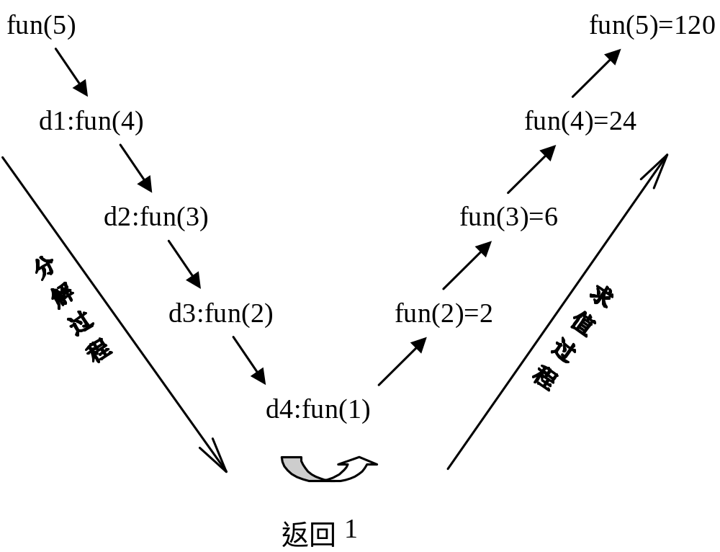
求解fun(5)的过程如下：

Slide 16
6.2 递归算法的设计
递归的求解的过程均有这样的特征：先将整个问题划分为若干个子问题,通过分别求解子问题,最后获得整个问题的解。而这些子问题具有与原问题相同的求解方法,于是可以再将它们划分成若干个子问题,分别求解,如此反复进行,直到不能再划分成子问题,或已经可以求解为止。这种自上而下将问题分解、求解,再自上而下引用、合并,求出最后解答的过程称为递归求解过程。这是一种分而治之的算法设计方法。
递归算法设计先要给出递归模型,再转换成对应的C/C++语言函数。

Slide 17
递归设计的步骤如下：
(1)对原问题f(s)进行分析,假设出合理的“较小问题”f(s')(与数学归纳法中假设n=k-1时等式成立相似)；
(2)假设f(s')是可解的,在此基础上确定f(s)的解,即给出f(s)与f(s')之间的关系(与数学归纳法中求证n=k时等式成立的过程相似)；
(3)确定一个特定情况(如f(1)或f(0))的解,由此作为递归出口(与数学归纳法中求证n=1时等式成立相似)。

Slide 18
例如,采用递归算法求实数数组A[0..n-1]中的最小值。
假设f(A,i)函数求数组元素A[0]～A[i]中的最小值。
当i=0时,有f(A,i)=A[0]；
假设f(A,i-1)已求出,则f(A,i)=MIN(f(A,i-1),A[i]),其中MIN()为求两个值较小值函数。因此得到如下递归模型：
A[0] 当i=0时
f(A,i)=
MIN(f(A,i-1),A[i]) 其他情况

Slide 19
由此得到如下递归求解算法：
float f(float A[],int i)
{ float m;
if (i==0)
return A[0];
else
{ m=f(A,i-1);
if (m>A[i])
return A[i];
else
return m;
}
}

Slide 20
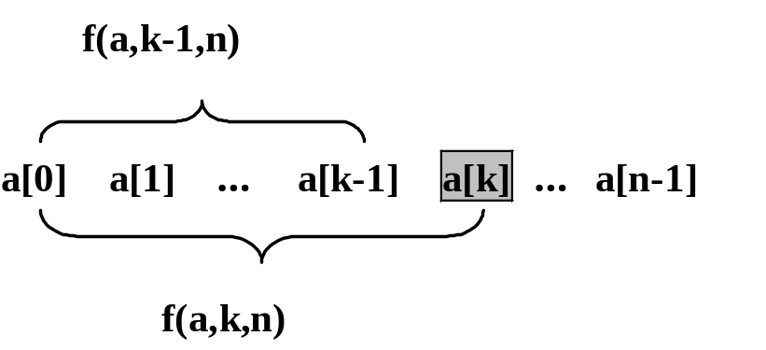
例 求1，2，…，n的全排列。
解：设a是含n个不同字符的字符串，f(a,k-1,n)为a[0..k-1]的所有字符的全排序，f(a,k,n)为a[0..k]的所有字符的全排序。假设f(a,k-1,n)可求，对于a[k]位置，可以取a[0..k]任何之值，再组合f(a,k-1,n)，则得到f(a,k,n)递归模型为：
f(a,k,n)：输出a 当k=0时
f(a,k,n)：a[k]位置取a[0..k]任何之值, 其他情况
并组合f(a,k-1,n)的结果;

Slide 21
void f(char a[],int k,int n)
{ int i,j; char tmp;
if (k==0)
{ for (j=0;j<n;j++)
printf("%c",a[j]);
printf("\n");
}
else
{ for (i=0;i<=k;i++)
{
a[k]<->a[i];
f(a,k-1,n);
a[k]<->a[i]
}
}
}

Slide 22
例 采用递归算法求解皇后问题：在n×n的方格棋盘上，放置n个皇后，要求每个皇后不同行、不同列、不同左右对角线。
解：设place(k,n)表示在前面1，…，k-1个皇后放置好后，用于放置k，…，n的皇后。求解皇后问题的递归模型如下：
place(i,n)：n个皇后放置完毕，输出解 若i=n
place(k,n)：对于第k列的每个合适的位置i,在其上放置一个皇后; place(k+1,n); 其他情况

Slide 23
6.3 递归算法到非递归算法的转换
递归算法有两个基本特性：一是递归算法是一种分而治之的、把复杂问题分解为简单问题的求解问题方法,对求解某些复杂问题,递归算法分析问题的方法是十分有效的；二是递归算法的时间效率通常比较差。因此,对求解某些问题时,我们希望用递归算法分析问题,用非递归算法具体求解问题。这就需要把递归算法转换为非递归算法。

Slide 24
把递归算法转化为非递归算法有如下三种基本方法：
(1)对于尾递归和单向递归的算法,可用循环结构的算法替代。
(2)自己用栈模拟系统的运行时栈,通过分析只保存必须保存的信息,从而用非递归算法替代递归算法。
(3)利用栈保存参数,由于栈的后进先出特性吻合递归算法的执行过程,因而可以用非递归算法替代递归算法。
本节讨论第(1)种和第(2)种情况的递归算法转化为非递归算法的问题,前者是一种是直接转化法,不需要使用栈,后者是间接转化法,需要使用栈。第(3)种情况也需要使用栈,但因具体情况而异,例如,在第7章的例7.6就是这种情况的一个例子。

Slide 25
6.3.1 尾递归和单向递归的消除
采用循环结构消除尾递归和单向递归。求解Fibonacci数列的算法如下：
int Fib(int n)
{ int i,f1,f2,f3;
if (n==1 || n==2) return(n);
f1=1;f2=2;
for (i=3;i<=n;i++)
{ f3=f1+f2;
f1=f2;f2=f3;
}
return(f3);
}

Slide 26
采用循环结构消除递归没有通用的转换算法,对于具体问题要深入分析对应的递归结构,设计有效的循环语句进行递归到非递归的转换。

Slide 27
6.3.2 模拟系统的运行时栈消除递归
对于不属于尾递归和单向递归的递归算法,很难转化为与之等价的循环算法。但所有的递归程序都可以转化为与之等价的非递归程序(例如,C/C++语言就是先将递归程序转化为非递归程序,然后求解的),有一个通用的算法可以将递归程序转化为非递归程序(详见参考文献[2]8.4节),由于这个算法过于通用,比较复杂,不易理解,而且通常需要使用goto转移语句,违反结构化程序设计规定,因此,在这里不作介绍。
下面讨论直接使用栈保存中间结果,从而将递归算法转化为非递归算法的过程。

Slide 28
仍以例6.1的递归算法进行讨论,其递归模型有一个递归出口和一个递归体两个式子,分别称为(1)式和(2)式。设计一个栈,其结构如下：
struct
{ int vn; /*保存n值*/
int vf; /*保存fun1(n)值*/
int tag; /*标识是否求出fun1(n)值,1:未求出,0:已求出*/
} St[MaxSize]; /*定义栈*/

Slide 29
计算fun1(5)之值的过程如下：
将(5,*,1)进栈;
while (栈不空)
{ if (栈顶元素未计算出栈顶元素的vf值即St[top].tag==1)
{ if (栈顶元素满足(1)式)
求出对应的St[top].vf值,并置St[top].tag=0;
表示已求出对应的函数值;
else /*栈顶元素满足(2)式*/
将(St[top].vn-1,*,1)进栈;
}
else if (栈顶元素已计算出栈顶元素的vf值即St[top].tag==0)
显然栈顶元素由次栈顶元素通过(2)式分解得到的,回过来
由栈顶元素的vf值计算出次栈顶元素的vf值并退栈;
if (栈中只有一个已求出vf值的元素)
退出循环;
}
St[0].vf即为所求的fun1(n)值;

Slide 30
求fun1(5)时栈St中元素的变化见教材p125图6.2所示 。对应的非递归fun1算法如下：
int fun1(int n)
{ top++; /*初值进栈*/
St[top].vn=n; St[top].tag=1;
while (top>-1) /*栈不空时循环*/
{ if (St[top].tag==1) /*未计算出栈顶元素的vf值*/
{ if (St[top].vn==1) /*(1)式*/
{ St[top].vf=1;
St[top].tag=0;
}
else /*(2)式*/
{ top++;
St[top].vn=St[top-1].vn-1; St[top].tag=1;
}
}

Slide 31
else if (St[top].tag==0) /*已计算出vf值*/
{ St[top-1].vf=St[top-1].vn*St[top].vf; /*(2)式*/
St[top-1].tag=0;
top--;
}
if (top==0 && St[top].tag==0)
/*栈中只有一个已求出vf的元素时退出循环*/
break;
}
return(St[top].vf);
}

Slide 32
Ackerman函数的定义如下：
n+1 m=0
akm(m-1,1) m≠0,n=0
akm(m-1,akm(m,n-1) m≠0,n ≠0
akm(m,n)=
设计对应的非递归算法。

Slide 33
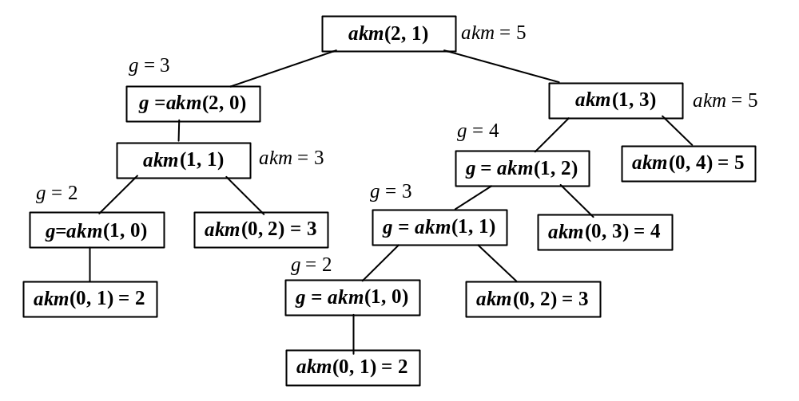
计算akm(2,1)的递归调用过程树

Slide 34
int akm1(int m,int n)
{ struct
{ int vm,vn; /*分别保存m和n值*/
int vf; /*保存akm(m,n)值*/
int tag; /*标识是否求出akm(m,n)值,*/
/*1:未求出,0:已求出*/
} St[MaxSize]; /*定义顺序栈*/
int top=-1; /*栈指针*/
top++; /*初值进栈*/
St[top].vm=m;St[top].vn=n;St[top].tag=1;

Slide 35
while (top>-1) /*栈不空时循环*/
{
if (St[top].tag==1) /*未计算出栈顶元素的vf值*/
{ if (St[top].vm==0) /*(1)式*/
{ St[top].vf=St[top].vn+1;
St[top].tag=0;
}
else if (St[top].vn==0) /*(2)式*/
{ top++; St[top].vm=St[top-1].vm-1;
St[top].vn=1;
St[top].tag=1;
}

Slide 36
else /*(3)式*/
{ top++;
St[top].vm=St[top-1].vm;
St[top].vn=St[top-1].vn-1;
St[top].tag=1;
}
} /*end of if (St[top]==1*/

Slide 37
else if (St[top].tag==0) /*已计算出vf值*/
{ if (St[top-1].vn==0) /*(2)式*/
{ St[top-1].vf=St[top].vf;
St[top-1].tag=0; top--;
}
else /*(3)式*/
{ St[top-1].vm=St[top-1].vm-1;
St[top-1].vn=St[top].vf;
St[top-1].tag=1; top--;
}
}

Slide 38
if (top==0 && St[top].tag==0)
/*栈中只有一个已求出vf的元素时退出循环*/
break;
}
return St[top].vf;
}

Slide 39
本章小结
本章基本学习要点如下：
(1)理解递归的定义和递归模型。
(2)重点掌握递归的执行过程。
(3)掌握递归设计的一般方法。
(4)掌握消除递归的基本方法。
(5)灵活运用递归算法解决一些较复杂应用问题。

Slide 40
练习
教材中p129的习题1和2。

